Slide 1
Миражи

Slide 2
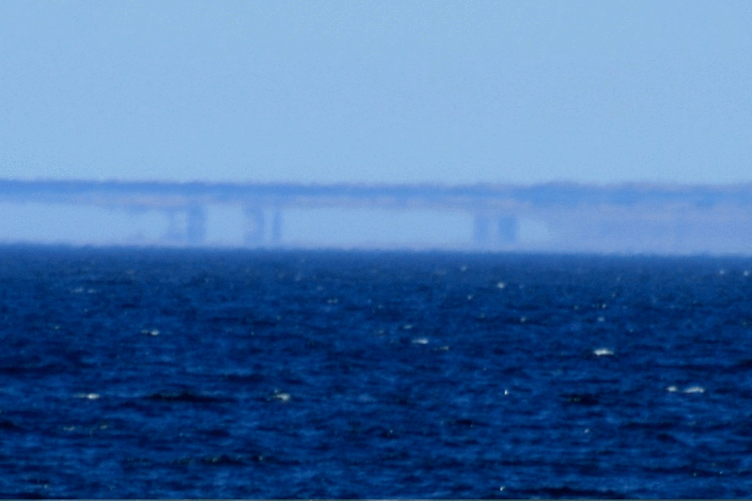
Когда узнаешь ты, как странны
В Сицилии фата-морганы,
Вопросов этих не задашь.
Там часто в воздухе стеною
Средь бела дня, на зыбком зное
Встает обманчивый мираж.
То это всем сплетеньем веток
Висящий над землею сад,
То город, волн качанью в лад
Качающийся так и этак.

Slide 3
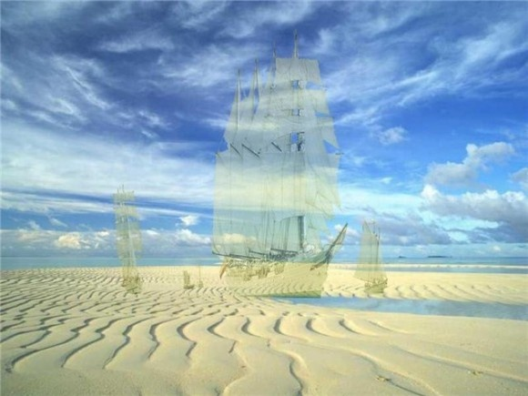
Цель: объяснить с физической точки зрения появление миражей

Slide 4
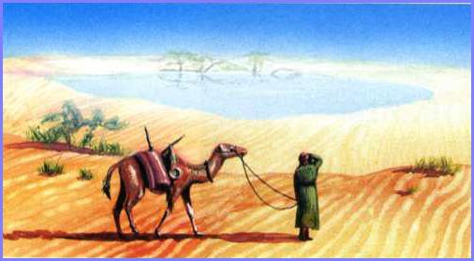
Мираж – это оптическое явление, наблюдаемое обычно в пустынях, состоящее в том, что кроме предметов в их истинном положении видны их мнимые изображения. При мираже предметы, скрытые за горизонтом, становятся видимыми. Они могут являться результатом искривления световых лучей в неравномерно нагретых слоях воздуха

Slide 5
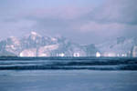
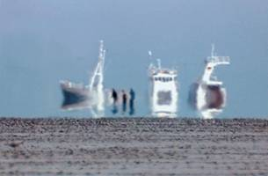
Миражи
Атмосферные миражи
Фата - Моргана
Миражи – призраки, оборотни

Slide 6
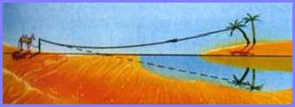
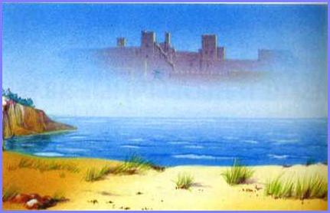
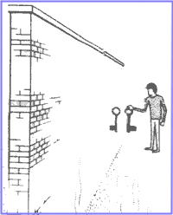
Атмосферные миражи
Нижние миражи
Верхние миражи
Боковые миражи

Slide 7
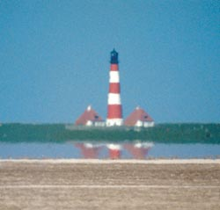
Нижний мираж.
Нижние миражи возникают преимущественно в тех случаях, когда слои воздуха у поверхности Земли (например, в пустыне) разогреты настолько, что лучи света, исходящие от предметов, сильно искривляются. Описав дугу у поверхности, они идут снизу вверх. Тогда можно вдруг увидеть деревья и дома, как будто отражённые в воде. На самом деле это перевёрнутые изображения далёких ландшафтов.

Slide 8
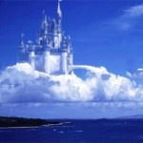
Верхний мираж
Верхние миражи принято называть «миражами дальнего видения»Воздух нагревается от поверхности Земли, и с высотой его температура падает. Однако если над слоем прохладного воздуха оказывается более тёплый (принесённый, например, южными ветрами) и сильно разреженный воздушный слой, а переход между ними довольно резок, то рефракция значительно усиливается. Лучи света, идущие от предметов на Земле, описывают подобие дуги и возвращаются вниз, иногда за десятки, даже сотни километров от своего источника. Тогда наблюдается "поднятие горизонта", или верхний мираж.

Slide 9
Боковые миражи
Этот вид миражей может возникнуть в тех случаях, когда слои воздуха одинаковой плотности располагаются в атмосфере не горизонтально, как обычно, а наклонно или даже вертикально. Такие условия создаются летом, утром вскоре после восхода Солнца у скалистых берегов моря или озера, когда берег уже освещен Солнцем, а поверхность воды и воздух над ней еще холодные.

Slide 10
Фата-Моргана
Свое название миражи получили в честь героини бретонского эпоса Фаты Морганы. В переводе с итальянского «феи Морганы». Если, например, следовать теории Фрайзера-Маха, то для возникновения фата-морган необходимо, чтобы зависимость температуры воздуха от высоты была нелинейной. Сначала температура возрастает с высотой, но с некоторого уровня скорость ее роста уменьшается. Подобный температурный профиль, только с более крутым «переломом», ученые называют воздушной линзой.

Slide 11
Спасибо за внимание !

